Slide 1
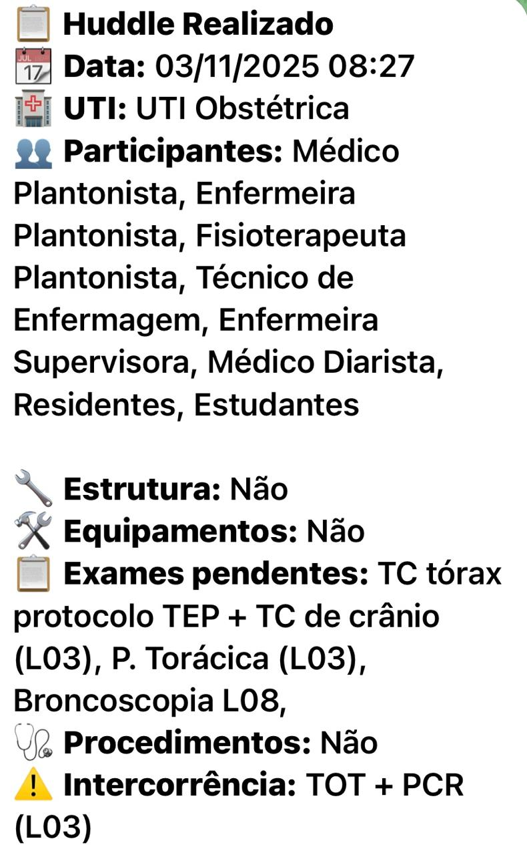
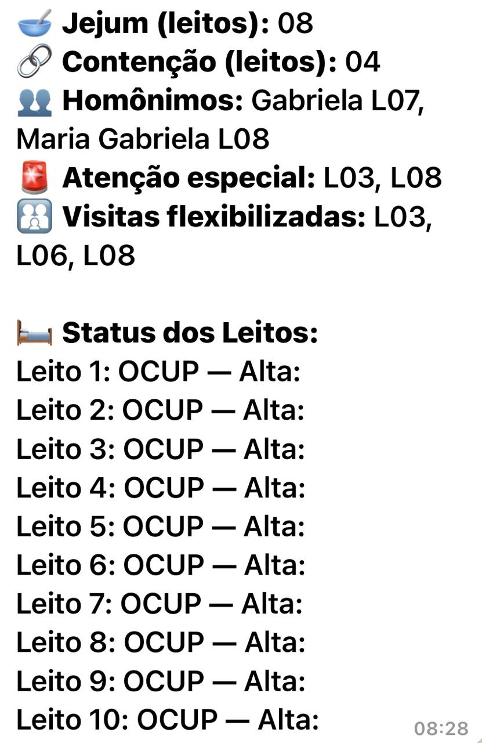
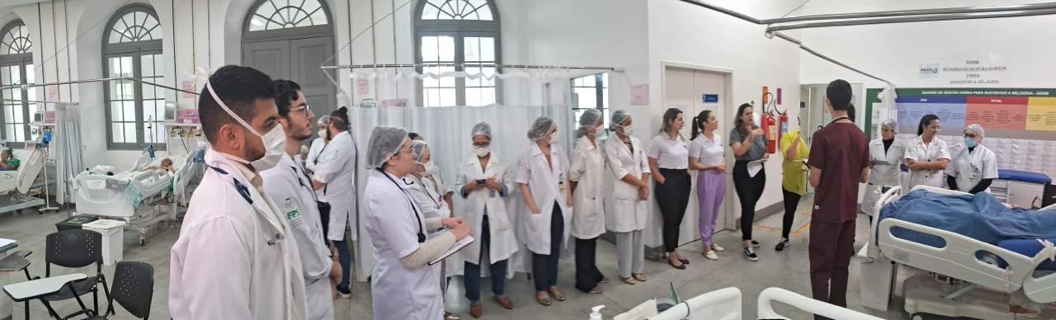
SAFETY HUDDLE INTEGRADO NAS UTIS ADULTO: ESTRATÉGIA DE COMUNICAÇÃO EFETIVA E GESTÃO COLABORATIVA
Nataly Lins Sodré ¹*, Gisele Pereira da Silva ¹, Denis de Albuquerque Gonçalves dos Santos¹,
Marianna Cavalcanti Pontes¹.
¹Institutito de Medicina Integral Profº Fernando Figueira (IMIP)
*Autor correspondente: nataly.sodre@imip.org.br
OBJETIVO DA EXPERIÊNCIA
OBJETIVOS
Implantação do Safety Huddle digital e integrado para aprimorar a comunicação, segurança e eficiência assistencial nas UTIs adulto.
Fortalecer a comunicação efetiva entre equipes assistenciais e gestores das UTIs, otimizando o giro de leitos, tempo de permanência e resolutividade das pendências assistenciais e estruturais , por meio de um Safety Huddle digital, integrado, diário, multiprofissional e colaborativo..
DESCRIÇÃO DA EXPERIÊNCIA
O Safety Huddle é realizado diariamente no início de cada plantão, abordando tópicos como estrutura, equipamentos, exames pendentes, intercorrências, procedimentos invasivos, jejum, contenção mecânica, homônimos, atenção especial, visita flexibilizada, status dos leitos e altas. O registro via Microsoft Forms gera relatórios automáticos para as lideranças e coordenação das UTIs, e o NIR, fortalecendo a integração multiprofissional entre as áreas.
RESULTADOS
A iniciativa alcançou adesão de 97% das equipes, demonstrando incorporação efetiva à rotina assistencial. O Safety Huddle aprimorou a comunicação entre os pares, reduziu o tempo de resposta a pendências estruturais e de equipamento, otimizou o giro de leitos e o tempo de permanência das UTIs. O monitoramento diário possibilitou decisões mais eficazes, fortalecimento da corresponsabilidade multiprofissional e avanços na cultura de segurança do paciente.
APRENDIZADO E ANÁLISE CRÍTICA
A experiência evidenciou o impacto positivo da comunicação estruturada e do uso de ferramentas digitais na gestão das UTIs. O Safety Huddle estimulou o engajamento e o senso de corresponsabilidade da equipe, evidenciando uma tecnologia sustentável, replicável e alinhado às práticas de segurança e gestão integrada do cuidado hospitalar.
CONCLUSÃO E/OU RECOMENDAÇÕES
O Safety Huddle Integrado consolidou-se como instrumento eficaz para fortalecer a comunicação, segurança e eficiência assistencial nas UTIs Adulto do IMIP. Recomenda-se monitoramento contínuo dos indicadores, capacitação das equipes e envolvimento ativo das lideranças para assegurar sustentabilidade e melhoria permanente dos processos.
Referências
Pimentel, C. B., Snow, A. L., Carnes, S. L., Shah, N. R., Loup, J. R., Vallejo-Luces, T. M., Madrigal, C., & Hartmann, C. W. (2021). Huddles and their effectiveness at the frontlines of clinical care: a scoping review. Journal of general internal medicine, 36(9), 2772–2783. https://doi.org/10.1007/s11606-021-06632-9.
Kit de ferramentas essenciais para segurança do paciente. Boston: Instituto para Melhoria da Saúde; 2019. Disponível em: Kit de ferramentas essenciais para a segurança do paciente | Institute for Healthcare Improvement.

